Slide 1
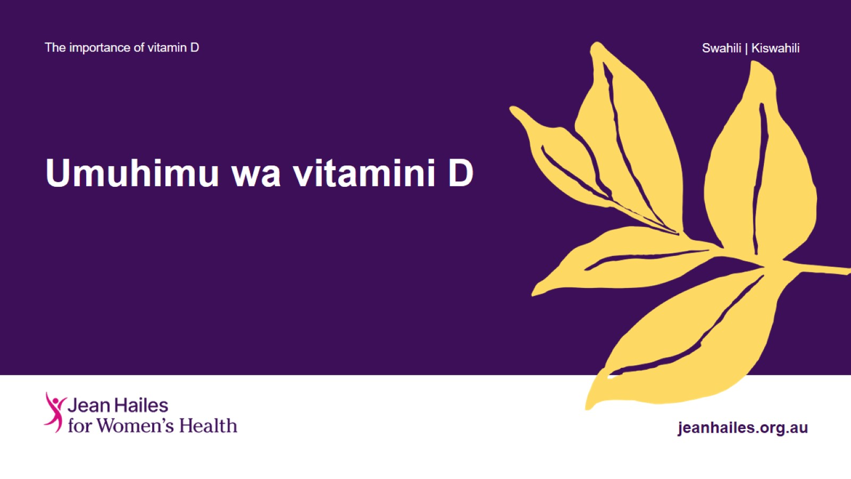
Umuhimu wa vitamini D
Notes:
Onyesho hili fupi litaangalia:
kwa nini vitamini D ni muhimu kwa afya yako
jinsi gani tunapata hii.
Onyesho hili linaweza kuwekwa ndani mada nyingine au kutumiwa kama onyesho la pekee.

Slide 2
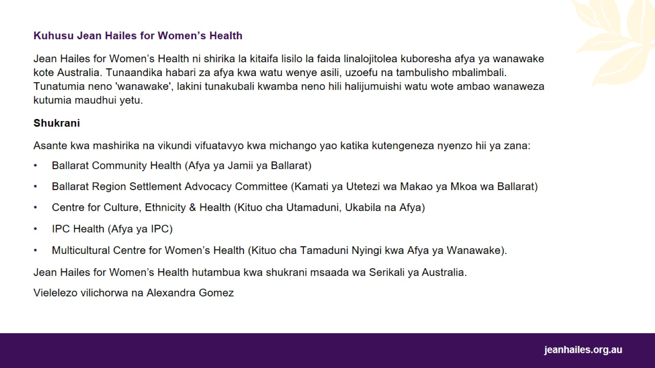

Slide 3
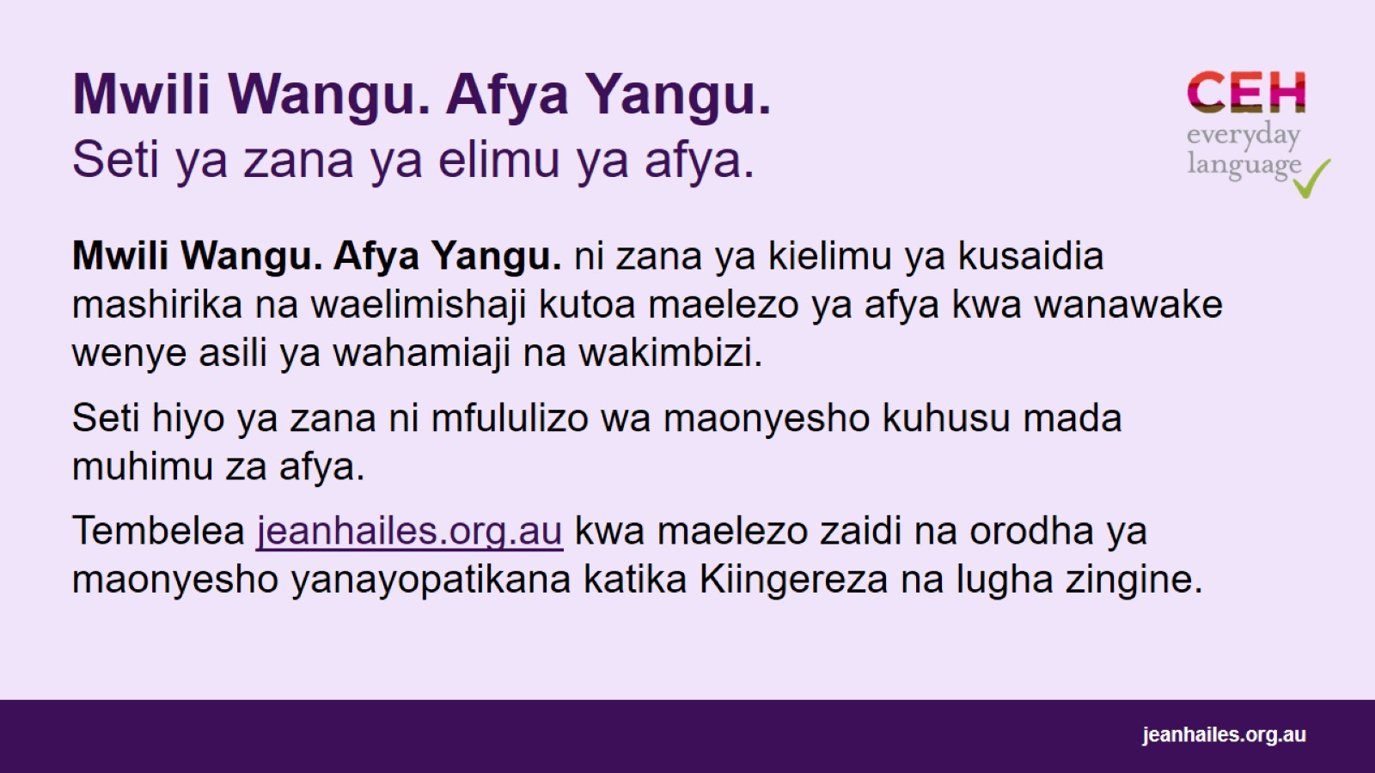
Mwili Wangu. Afya Yangu. Seti ya zana ya elimu ya afya.
Notes:
Mwili Wangu. Afya Yangu. ni zana ya kielimu ya kusaidia mashirika na waelimishaji kutoa maelezo ya afya kwa wanawake wenye asili ya wahamiaji na wakimbizi. Pia inahimiza mazungumzo na wanawake kuhusu afya zao.
Seti hiyo ya zana ni mfululizo wa maonyesho unaopanuka kuhusu mada muhimu za afya, kama vile kuishi kiafya, afya ya kihisia, kukoma hedhi au afya ya ngono.
Tembelea jeanhailes.org.au kwa maelezo zaidi na orodha ya maonyesho yanayopatikana katika Kiingereza na lugha zingine.

Slide 4
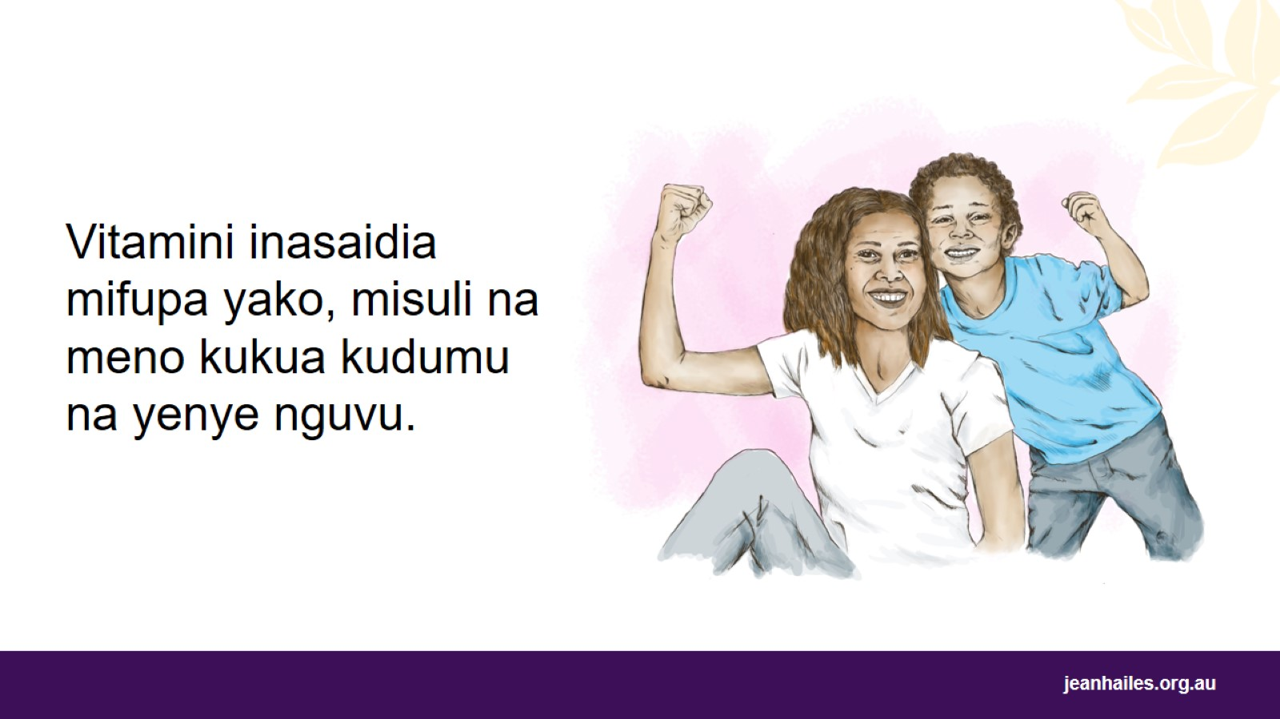
Notes:
Kwa nini vitamini D ni muhimu?
Vitamini D inasaidia mwili wako kwa njia nyingi. Unahitaji hii kupata mifupa, misuli na meno yenye afya.
Inasaidia kudumisha afya yako.

Slide 5
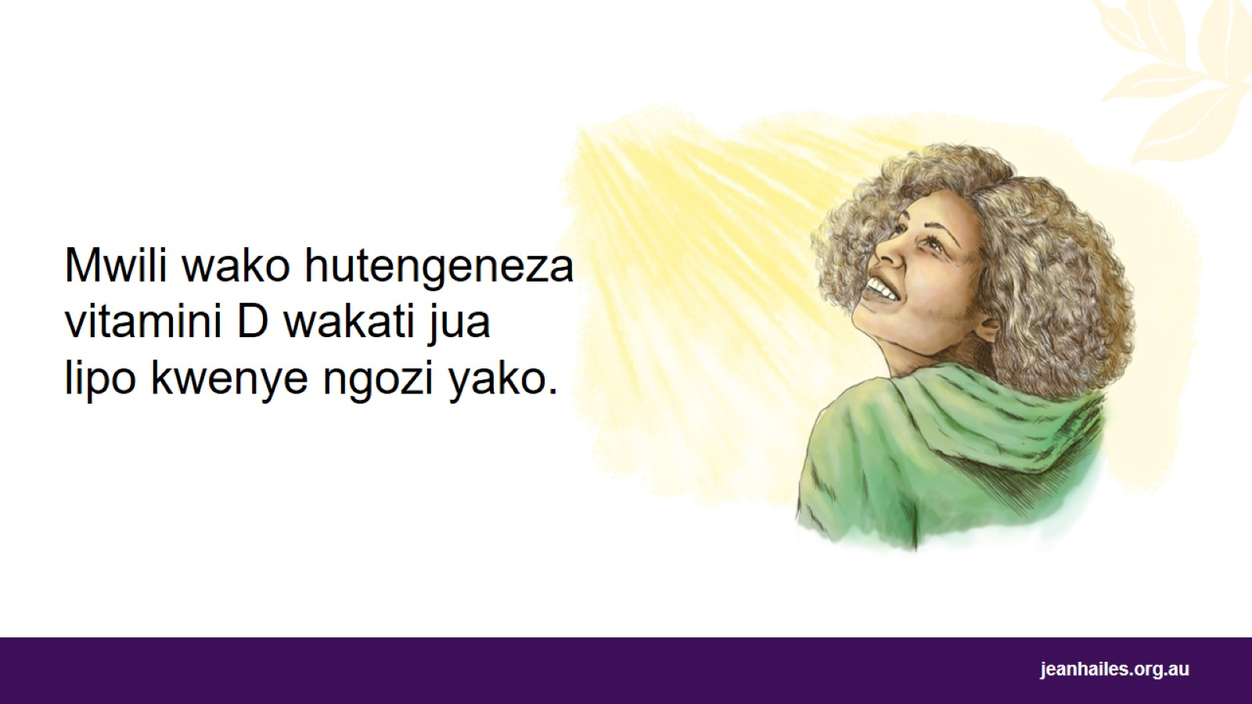
Notes:
Je! Ninawezaje kupata vitamini D?
Watu wengi hupata vitamini D yao kutoka jua (wakati mwanga wa jua iko kwenye ngozi yako wazi - sio kupitia kioo). Hii ni njia ya kawaida kupata vitamini D.
Unaweza kupata kiasi kidogo cha vitamini D kutoka chakula chako, lakini kwa kawaida haitoshi. Samaki wenye mafuta, kama salmoni, tuna na mackerel, na mayai kwa kawaida yana vitamini D kadhaa, pia margarine na aina fulani ya maziwa yana ongezeko la vitamini D.
Unahitaji vitamini D mwaka mzima. Wakati wa majira ya baridi, au kama ngozi yako imefunikwa mara nyingi, unaweza kukosa kupata vitamini D ya kutosha.

Slide 6
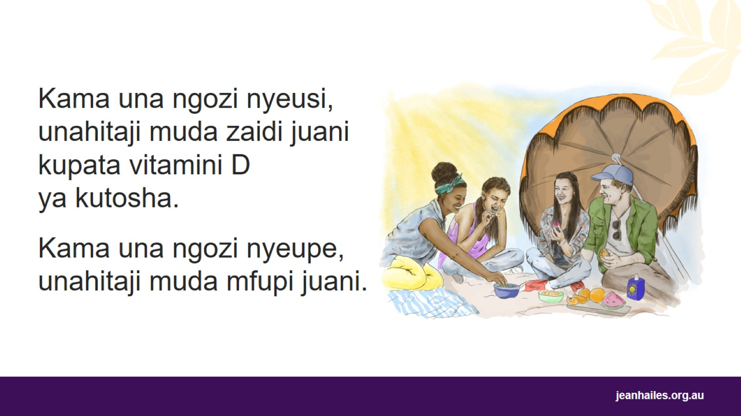
Notes:
Je! Nahitaji kiasi gani cha jua ili kupata vitamini D ya kutosha?
Kiasi gani cha jua unachohitaji kinategemea
rangi yako ya ngozi
kiasi gani ya ngozi ambacho nguo zako zinayofunika
wakati wa mwaka na wa siku
mahali unapoishi nchini Australia.
Kwa mfano:
Kama una ngozi nyeupe, dakika chache juani asubuhi au mchana inakupa vitamini D ya kutosha. Katika majira ya baridi, pata jua katikati ya siku.
Ikiwa una ngozi nyeusi, unahitaji muda zaidi kwenye jua kupata vitamini D ya kutosha - hadi muda wa mara 6 kuliko mtu aliye na ngozi nyeupe.
Wanawake wajawazito na wanaonyonyesha wanapaswa kumuuliza daktari wao ikiwa wanahitaji virutubisho vya vitamini D.
Kinga ya jua
Kumbuka kuwa jua kali mno - kuchomwa na jua - linaweza kuharibu ngozi yako na linaweza kusababisha saratani ya ngozi.

Slide 7
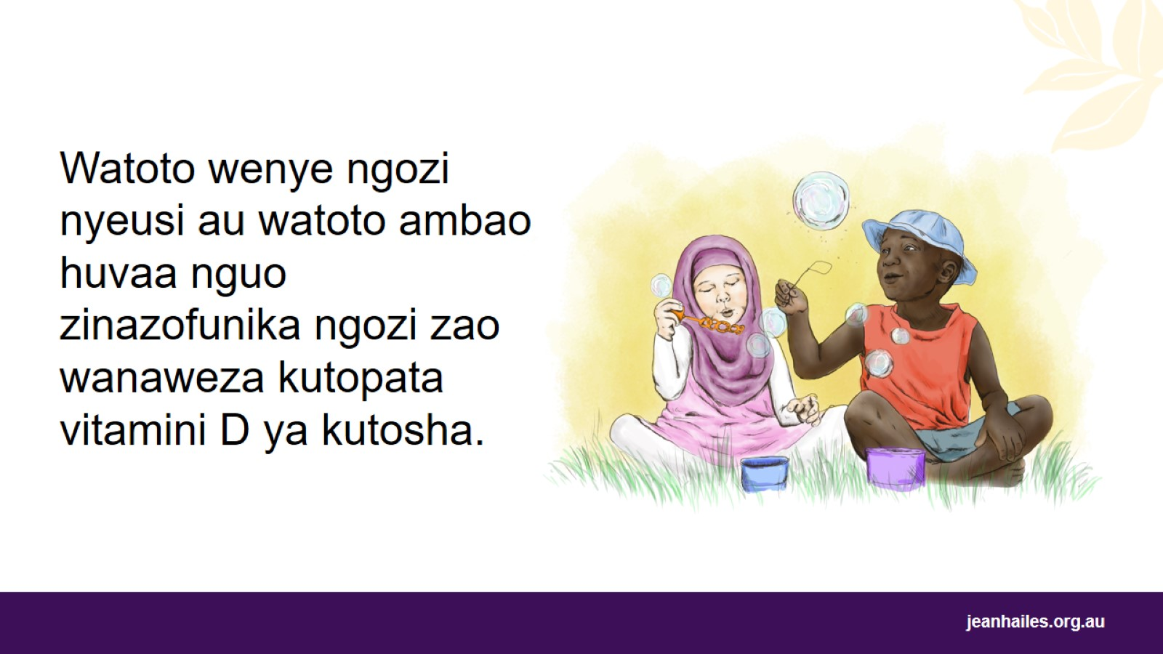
Notes:
Ni muhimu sana kuwa watoto wachanga na watoto wanapata vitamini D ya kutosha.
Watoto ambao wanaweza kutopata vitamini D ya kutosha ni pamoja na:
Watoto wachanga waliozaliwa mapema - kabla ya wiki 37 ya ujauzito
Watoto ambao wananyonyeshwa ikiwa mama wao wana vitamini D ya chini
Watoto ambao ngozi zao ni nadra sana kuwekwa wazi kwa jua
Watoto wenye ngozi nyeusi sana
Watoto walio na hali fulani za kiafya, kama ugonjwa wa ini, ugonjwa wa figo, cystic fibrosis, ugonjwa wa celiac, ugonjwa wa uvimbe matumboni, na wale walio na dawa za kifafa.
Watoto na kinga ya jua
Hakikisha kwamba watoto wako kila wakati hutumia mafuta ya kinga ya jua, kofia na miwani ya jua wakati wanapoenda juani. Hii itawakinga kutoka saratani.
Watoto wenye ngozi nyeusi sana pia wanahitaji kinga ya jua, hasa kwa sababu wanaweza kuhitaji muda mrefu zaidi juani kupata vitamini D ya kutosha.

Slide 8
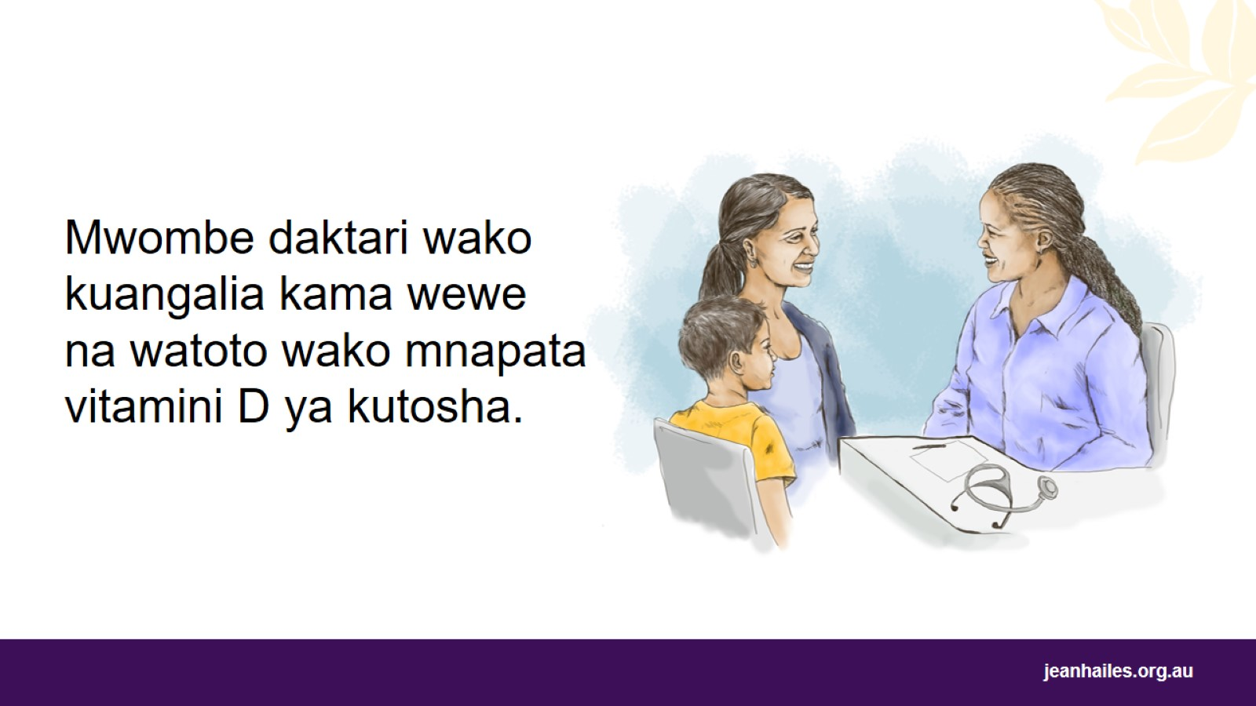
Notes:
Nitajuaje ikiwa mimi na watoto wangu tunapata vitamini D ya kutosha?
Daktari wako anaweza kukupa wewe na watoto wako kipimo cha damu kuangalia viwango vyako vya vitamini D.
Daktari wako anaweza kupendekeza utumie vidonge ili kupata vitamini D yako kwa kiwango kizuri tena.

Slide 9

Huduma za eneo
Notes:
Kumbukumbu kwa mwezeshaji: toa habari za huduma za afya ya mtaani.

Slide 10
